Slide 1
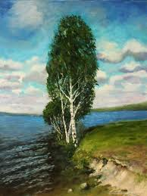
Муниципальное казённое дошкольное образовательное учреждение Сортавальского муниципального округа Республики Карелия Детский сад № 23 «Ладушки» Корпус № 6 «Колосок» с. Хелюля
«Берёза – символ России»
Познавательное путешествие в мир берёзы
Для детей старшего дошкольного возраста
Выполнила: воспитатель
первой квалификационной категории
Догодькина М.Ф.

Slide 2
Что такое символ? Символ – это знак или изображение , которое обозначает что – то важное для людей. У каждой страны есть свои символы.

Slide 3
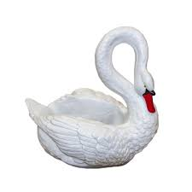
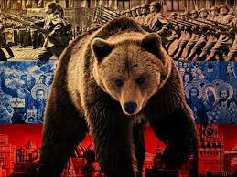
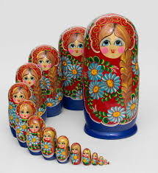
Другие символы России. Символы России разнообразны: Медведь – символ силы. Лебеди – символ красоты. Матрешка – символ народного творчества.

Slide 4
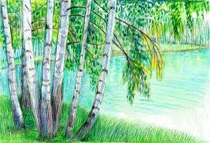
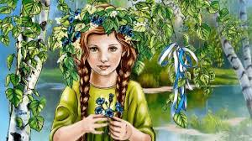
Берёза – русская красавица
Берёза – это лиственное дерево, высота может достигать 30 метров. Растёт в лесах, садах, и парках.
За её белый, как сарафан, ствол и зелёные косы – ветви, берёзу называют русской красавицей.

Slide 5
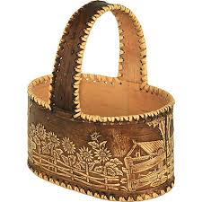
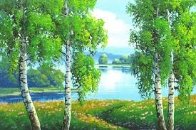
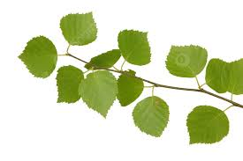
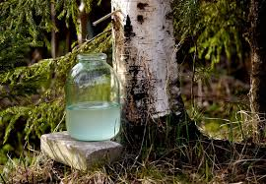
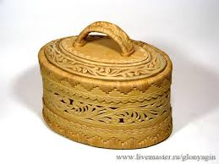
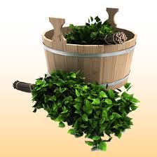
Чем полезна берёза?
Берёза очень полезна. Древесина используется в строительстве.
Листья и сок имеют лечебные свойства.
Из бересты плетут красивые изделия (лукошко, туесок).
Веники для бани (укрепляют здоровье)
Дерево даёт тень и украшает природу.

Slide 6
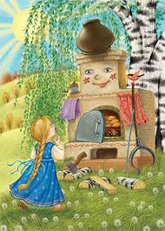
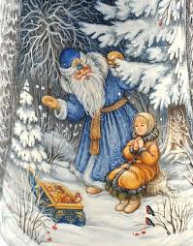
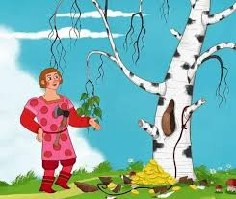
Берёза в русских сказках и песнях.
«Гуси – лебеди» «Дурак и берёза» «Морозко»

Slide 7
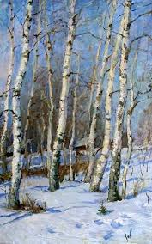
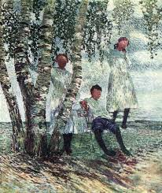
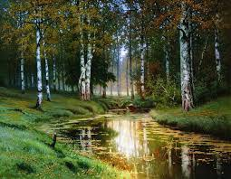
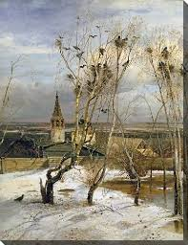
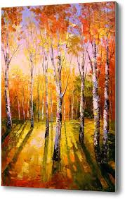
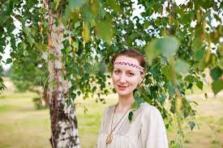
Берёза в искусстве. Берёза вдохновляет художников и поэтов. Изображается на картинах. Упоминается в стихах. Символизирует красоту природы.

Slide 8
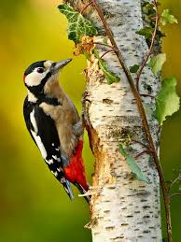
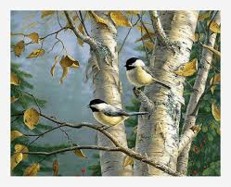
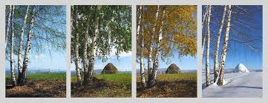
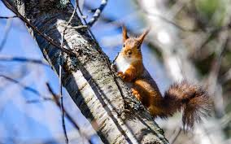
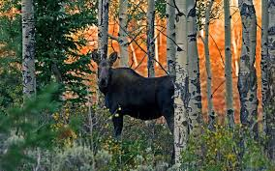
Берёза – это жизнь.

Slide 9
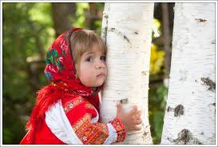
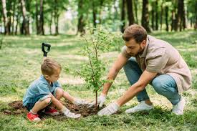
Берегите берёзу! Берегите природу!

Slide 10
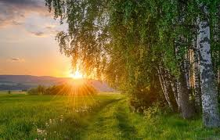
Спасибо за внимание

